Slide 1

Generación de imágenes con redes neuronales
profundas a partir del enfoque en objetos.
Nicolás Antinori Director Guillermo Luis Grinblat
Notes:
Probando notas

Slide 2
Motivación
Existen estudios que demuestran que tanto infantes, como gente que recuperó la visión, tienden a sobresegmentar objetos cuando los ven de forma estática, pero pueden diferenciarlos correctamente cuando estos están en movimiento
Nicolás Antinori
Tesina de grado

Slide 3
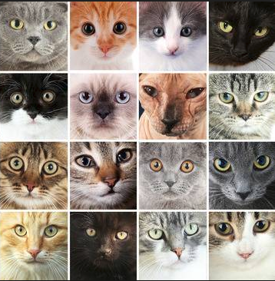
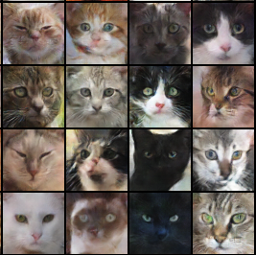
Dataset restringido
Nicolás Antinori
Tesina de grado

Slide 4
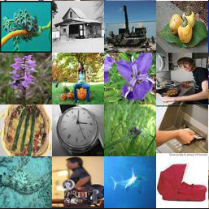
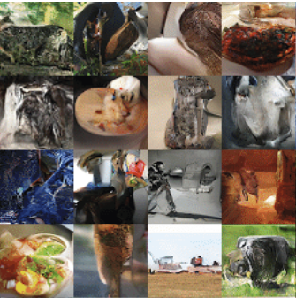
Dataset de alta variabilidad
Nicolás Antinori
Tesina de grado
Notes:
Hasta aca pienso explicar: Los algoritmos de aprendizaje automatizado que vamos a utilizar funcionan muy bien con datasets restringidos, y mas aun si estos estan etiquetados. Cuando se utilizan datasets de alta variabilidad la red empieza a tener problemas para reconcer de froma correcta las características que conforman alguna clase en particular, por lo que se obtienen resultados con buenas texturas pero carentes de sentido.

Slide 5
Objetivos
Se puede obtener de videos, información de cómo se está moviendo un objeto en la imagen: los pı́xeles que forman un objeto generalmente se mueven de la misma forma y de manera independiente al fondo. Utilizando esta información podemos segmentar el objeto del fondo y proveer al algoritmo de aprendizaje con esta información extra.
El objetivo de este trabajo es investigar el efecto que puede tener el uso de la información de segmentación sobre una red neuronal entrenada de manera no supervisada para evaluar si puede aprender caracterı́sticas más fuertes y más definidas y en consecuencia, generar mejores imágenes.
Nicolás Antinori
Tesina de grado

Slide 6
Conceptos Generales

Slide 7
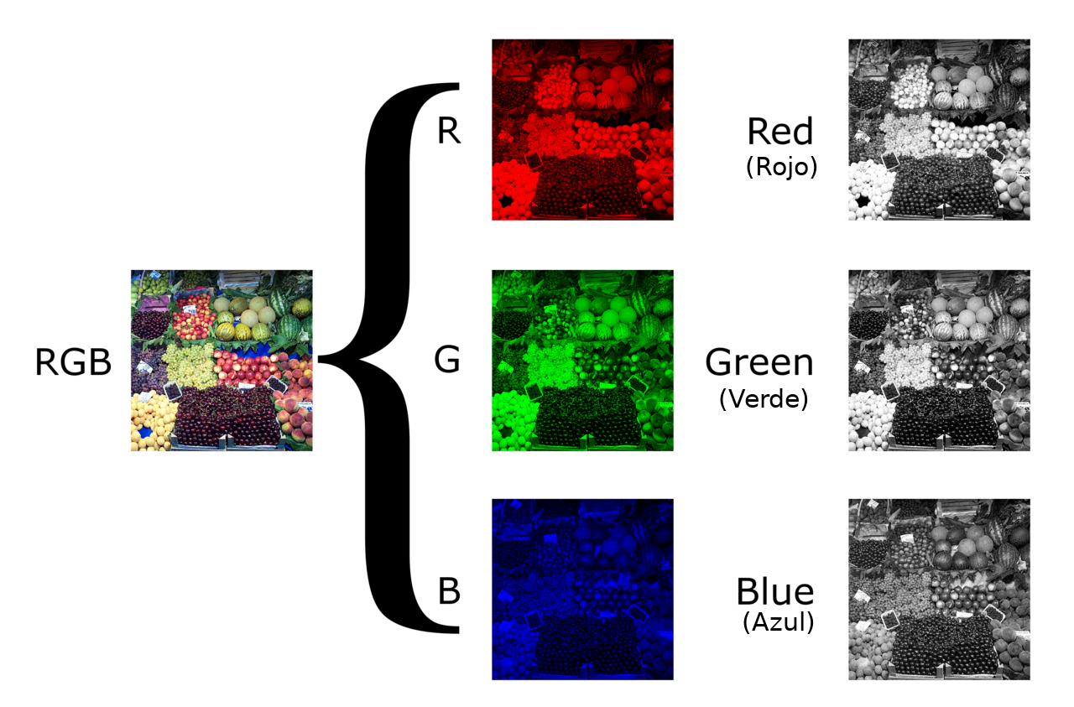
Imagen digital
Nicolás Antinori
Tesina de grado
Notes:
En el formato que utilizaremos está compuesta por tres colores primarios (rojo, verde y azul).
Cada pı́xel está formado por tres valores enteros que van de 0 a 255, uno para cada color primario.
Los valores cercanos a 0 representan la ausencia de luz mientras que los cercanos a 255 la presencia de luz de un determinado color.
Las imágenes se pueden pensar como tres matrices enteras en el rango [0, 255], donde la posición i, j representa al pı́xel en la posición i, j de la imagen. Cada matriz representa un color primario.
Cada matriz de color primario es llamada canal.

Slide 8
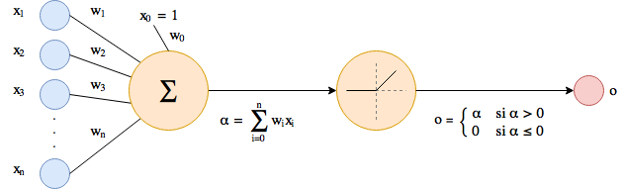
Neurona Artificial
Nicolás Antinori
Tesina de grado

Slide 9
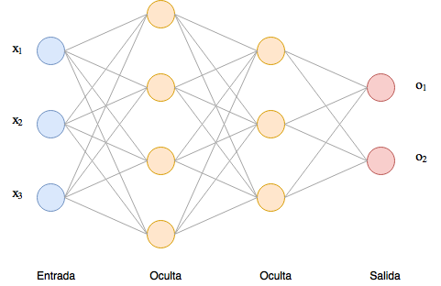
Red Neuronal
Nicolás Antinori
Tesina de grado

Slide 10
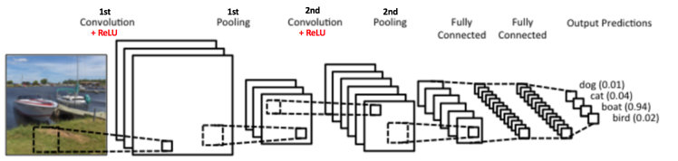
Red Convolucional
Nicolás Antinori
Tesina de grado
Notes:
Las redes neuronales convencionales no escalan bien con imágenes. Por ejemplo, para imágenes con un tamaño de 32 × 32 × 3 (32 de ancho, 32 de alto y 3 canales de color), una capa oculta completamente conectada tendrı́a 32 × 32 × 3 = 3072 pesos por cada neurona. Las redes convolucionales asumen explı́citamente que las entradas son imágenes, lo que permite codificar ciertas propiedades dentro de la arquitectura con el objetivo de hacer la función de evaluación más eficiente y reducir el número de parámetros en la red.

Slide 11
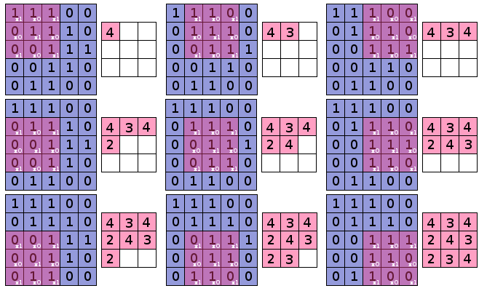
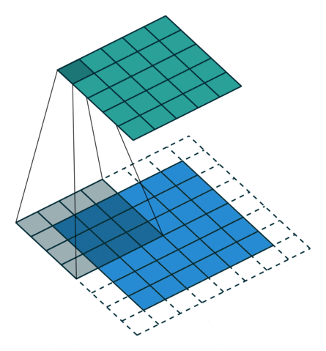
Convolución
Nicolás Antinori
Tesina de grado

Slide 12
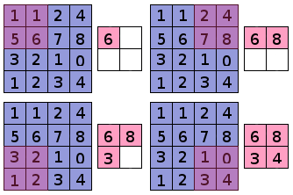
Pooling
Nicolás Antinori
Tesina de grado

Slide 13
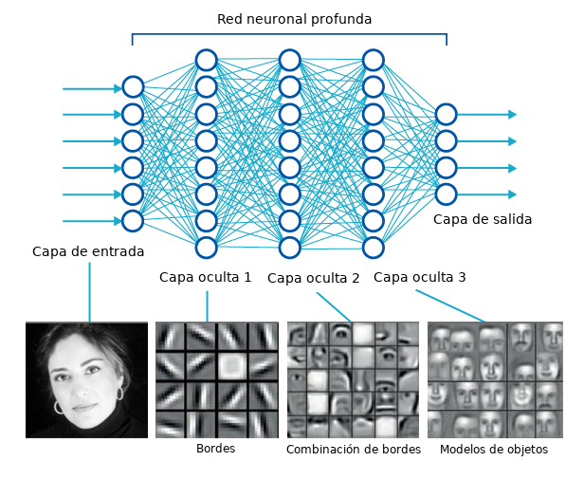
Red convolucional - Ejemplo
Nicolás Antinori
Tesina de grado

Slide 14
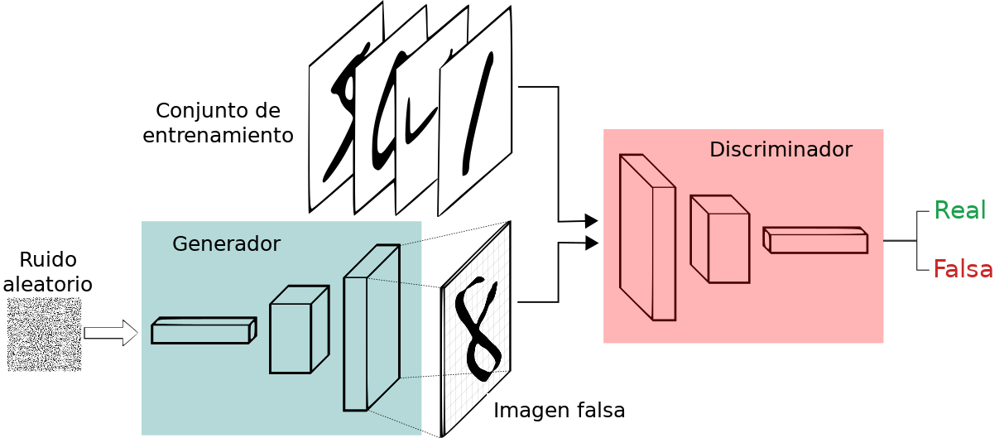
Redes Generativas Adversarias
Nicolás Antinori
Tesina de grado
Notes:
Las redes generativas adversarias (GANs) son un conjunto de redes ideadas para entrenar modelos generativos a partir de la competencia entre un modelo generativo y un modelo discriminativo.
Una GAN está compuesta por dos redes neuronales, un generador G y un discriminador D.
El generador G , a partir de ruido como entrada genera una imagen.
El Discriminador D, tiene como objetivo clasificar las imágenes provenientes del dataset de entrenamiento como reales y las generadas por G como falsas.
El generador es entrenado para intentar engañar al discriminador de forma tal que éste clasifique a una entrada generada como verdadera. El discriminador es entrenado para distinguir las muestras reales de las falsas, siendo éstas últimas cada vez más convincentes, resultado del entrenamiento del generador.

Slide 15
Inception Score
El inception score es un método para medir la calidad generativa que tiene una GAN. El método muestra una correlación razonable con la calidad y la diversidad de las imágenes generadas como ası́ también con la evaluación realizada por humanos.
El inception score utiliza dos criterios para medir la calidad generativa:
La calidad de las imágenes generadas.
La diversidad de las muestras.
Nicolás Antinori
Tesina de grado
Notes:
A pesar de ser una de las técnicas más utilizadas para medir la calidad de las muestras, tiene algunos problemas:
No es capaz de detectar sobreajuste. Puede ser fácilmente engañado por un modelo que haya memorizado un subconjunto de los datos de entrenamiento.
Es muy sensible a la resolución de las imágenes que evalúa.

Slide 16
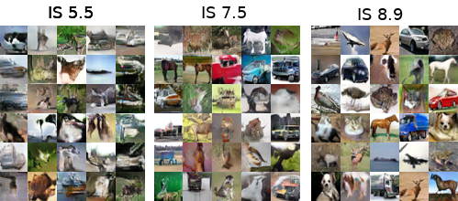
Inception Score - Ejemplos
Nicolás Antinori
Tesina de grado

Slide 17
Datasets

Slide 18
Datasets
De cada dataset sin procesar se obtuvieron como base dos datasets, uno con imágenes con los tres canales estándares y otro con los tres canales estándares y su máscara de segmentación correspondiente como un canal extra.
Todas las imágenes como ası́ también sus máscaras fueron redimensionadas a 64 pı́xeles de ancho por 64 pı́xeles de alto.
Las máscaras fueron llevadas a la escala de los canales RGB (en el intervalo [0, 255]).
Los datasets utilizados como base para generar los que se utilizaron son YFCC100m (Yahoo Flickr Creative Commons 100 million) y MS-COCO (Microsoft Common Objects in Context).
Nicolás Antinori
Tesina de grado

Slide 19
YFCC100m
Yahoo Flickr Creative Commons 100 million (YFCC100m) es un dataset con un total de 100 millones de objetos multimedia. El contenido fue subido por usuarios de la red Flickr, publicados bajo la licencia Creative Commons.
De todo el dataset sólo se utilizaron los videos sin tener en cuenta sus etiquetas.
La segmentación fue realizada por Deepak Pathak et al. y publicada para su uso.
El algoritmo se corrió sobre 205.000 videos. Se extrajeron entre 5 y 10 fotogramas por toma obteniendo ası́ un dataset de 1.6 millones de imágenes.
De cada fotograma se produjeron dos imágenes: una común de tres canales y otra de un solo canal, con valores de 0 a 100 representando la máscara del fotograma.
Nicolás Antinori
Tesina de grado
Notes:
Para segmentar los videos se utilizó el algoritmo uNLC, una modificación de NLC, el cual reemplaza un detector de bordes entrenado con datos etiquetados por segmentación basada en superpı́xeles.
Los videos fueron separados en distintas tomas antes de segmentarlos.
Para descartar malas segmentaciones se utilizaron dos heurı́sticas:
Descartar fotogramas con muchos (mayor al 80 %) o muy pocos (menor al 10 %) pı́xeles marcados como el objeto a enfocar.
Descartar fotogramas con muchos pı́xeles (mayor al 10 %) con el 5 % del borde marcados como el objeto a enfocar.

Slide 20
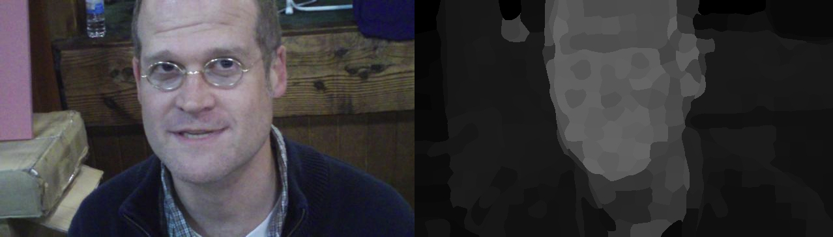
YFCC100m
Nicolás Antinori
Tesina de grado
Notes:
Aca explico la idea de la mascara en forma más detallada, y comento que en este dataset las mascaras son no binarias, sino que los valores de 0 a 100 representan la probabilidad de que dicho píxel pertenezca al objeto que se quiere enfocar.
Preparación
Partiendo de las imágenes y segmentaciones obtenidas por Deepak Pathak et al. se obtuvieron dos parejas de datasets. Una pareja fue procesada con la totalidad de las imágenes mientras que la otra fue sometida a un proceso de filtrado a través de una red neuronal entrenada sobre ImageNet para reducir el ruido. Para seleccionar una imagen, la misma debe tener un 75 % de probabilidades como mı́nimo de pertenecer a una de las mil clases reconocidas por la red neuronal de filtrado. Como resultado, de 1.618.792 muestras sólo quedaron 207.103.

Slide 21
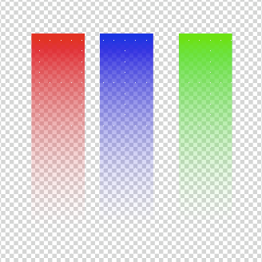
Imagen digital - Canal Alfa
Nicolás Antinori
Tesina de grado

Slide 22
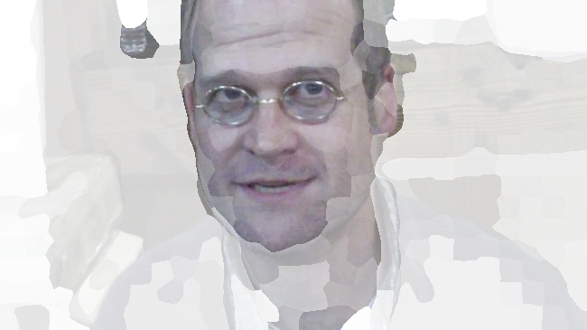
YFCC100m - Resultado en una imagen
Nicolás Antinori
Tesina de grado

Slide 23
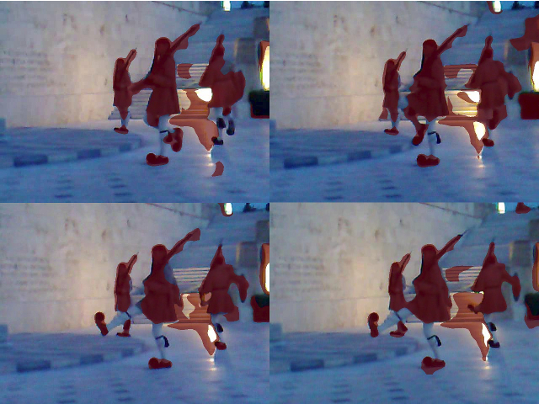
YFCC100m - Problemas
Nicolás Antinori
Tesina de grado
Notes:
Aca comento un poco el tema de las imperfecciones que nos trajo este método, es decir, enfocar varios objetos en movimiento como algo único y segmentacion imperfecta

Slide 24
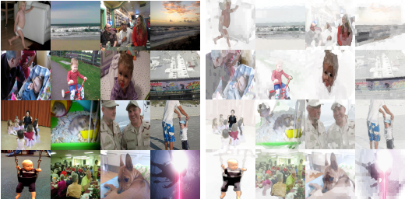
YFCC100m - Dataset resultante
Nicolás Antinori
Tesina de grado
Notes:
Además de mostrar como quedo el dataset, menciono de que el cuarto canal utilizado por la red para saber que pixel es fondo y que pixel es el objeto enfocado, nosotros lo podemos utilizar como el canal alfa, el cual nos permite ver los enfoques (explico que es un canal que se usa para dar trasparencia a las imagenes y que aprovechamos esto para decir que un menor valor de probabilidad de enfoque es un pixel mas trasparente)

Slide 25
MS COCO
Microsoft Common Objects in Context (MS COCO) es un dataset con un total de 328.000 imágenes que contienen 91 clases de objetos categorizados. En total, el dataset cuenta con 2.5 millones de etiquetas.
Se tienen más de 5.000 instancias de 82 de las categorı́as.
La mayor parte de las imágenes son no-icónicas.
Las imágenes fueron clasificadas, anotadas y segmentadas por humanos, lo cual deriva en segmentaciones de altı́sima calidad.
Nicolás Antinori
Tesina de grado

Slide 26
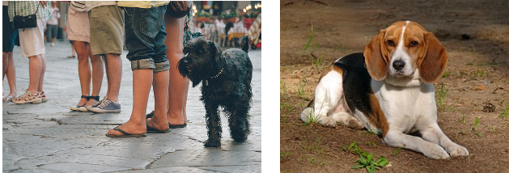
MS COCO - Imagen no icónica vs icónica
Nicolás Antinori
Tesina de grado

Slide 27
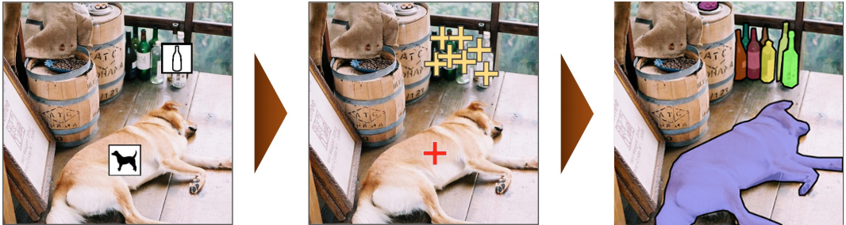
MS COCO - Proceso de etiquetado y clasificación
1
2
3
Nicolás Antinori
Tesina de grado
Notes:
Las imágenes y sus metadatos se obtuvieron utilizando la API de COCO de forma completamente aleatoria. Estas se procesaron en su tamaño original al momento de generar las segmentaciones, para luego redimensionarlas a 64 × 64.

Slide 28
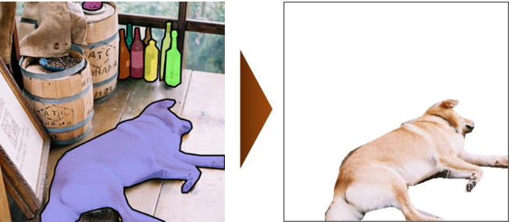
MS COCO - Preparación
Debido a que luego se redimensionan a 64x64 pı́xeles, no se toman en cuenta aquellas imágenes cuya segmentación no está formada por al menos un 15% de área total de pı́xeles.
Nicolás Antinori
Tesina de grado
Notes:
No se excluyó ninguna categorı́a de las 91 disponibles.
Si en una imagen hay más de una categorı́a de objetos presente, se toma cada instancia por separado.
Se generan tantas imágenes segmentadas como objetos categorizados presentes en la imagen original (por ejemplo, si hay dos perros, se generan dos imágenes segmentadas, una por cada perro).

Slide 29
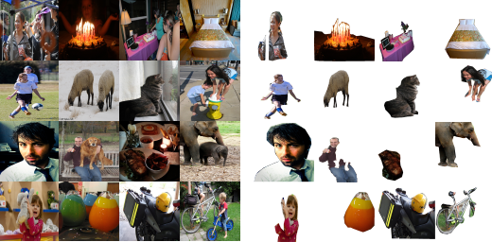
MS COCO - Dataset resultante
Nicolás Antinori
Tesina de grado

Slide 30
Resultados

Slide 31
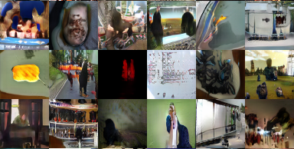
YFCC100m Sin Filtrar - Resultados con tres canales
Nicolás Antinori
Tesina de grado

Slide 32
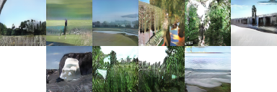
YFCC100m Sin Filtrar - Resultados
En ambos resultados aparecen muestras que aparentan ser paisajes o sitios al aire libre, pero con una calidad bastante baja.
3 canales
4 canales
Nicolás Antinori
Tesina de grado
Notes:
Que pasa cuando no tenemos informacion de enfoque? La red no sabe bien donde fijarse, agarra las caracteristicas que puede, en general como habia paisajes se generaron paisajes Es posible que esto se deba a las segmentaciones. Se puede pensar que el hecho de que no estén presentes hace que la red tenga un más difı́cil en aprender caracterizaciones más fuertes y definidas sobre los objetos inmersos en esos paisajes.

Slide 33
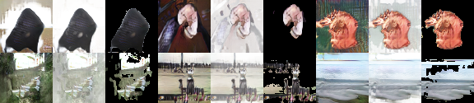
YFCC100m Sin Filtrar - Resultados con cuatro canales
Hay imágenes donde lo que está segmentado es claramente diferenciable del
fondo mientras que en otras no parece distinguirse bien qué es fondo de lo que es un objeto o tienen una segmentación sin sentido.
Nicolás Antinori
Tesina de grado
Notes:
Los resultados son muy similares a los obtenidos con YFCC100m filtrado.

Slide 34
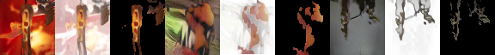
YFCC100m Sin Filtrar - Resultados con cuatro canales
Otra caracterı́stica a destacar es que en algunas imágenes los objetos enfocados no parecen tener continuidad sino ser un conjunto de enfoques inconexos.
Nicolás Antinori
Tesina de grado
Notes:
Los resultados son muy similares a los obtenidos con YFCC100m filtrado.

Slide 35
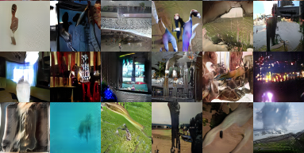
YFCC100m Filtrado - Resultados con tres canales
Nicolás Antinori
Tesina de grado

Slide 36
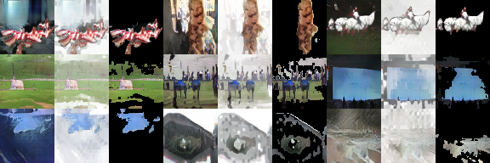
YFCC100m Filtrado - Resultados con cuatro canales
No parece haber formas reconocibles que distingan claramente alguna clase de objeto. En el dataset de cuatro canales persisten las segmentaciones perfectamente marcadas, las difusas, y los enfoques inconexos.
Nicolás Antinori
Tesina de grado
Notes:
En las del medio, los valores de la máscara que indican la separación entre lo enfocado y lo no enfocado son mucho más homogéneos en comparación con los de máscaras de imágenes con una buena segmentación, donde el rango entre valores altos y bajos es más grande
Observaciones
El canal extra que provee la información de enfoque sobre el objeto de interés en una imagen tuvo influencia en los resultados obtenidos.
El tipo de segmentación utilizada parece perjudicar la generación de imágenes.
El filtrado parece mejorar un poco la calidad.

Slide 37
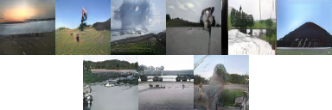
YFCC100m Filtrado - Resultados con tres canales
En el caso del dataset con tres canales tampoco parece haber clases bien definidas o reconocibles. Es notable, sin embargo, que existen varias muestras que ilustran paisajes de una calidad aceptable.
3 canales
4 canales
Nicolás Antinori
Tesina de grado

Slide 38
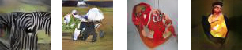
MS COCO - Resultados con tres canales
Las muestras en general están poco definidas y en varios casos los objetos parecen fundirse con el fondo por no tener una silueta bien marcada.
Nicolás Antinori
Tesina de grado

Slide 39
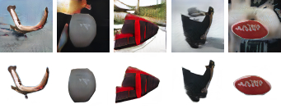
MS COCO - Resultados con cuatro canales
La red segmentó de forma perfecta el objeto enfocado, el cual suele ser muy distinto que el fondo en donde está insertado. Existen casos también en que el fondo no es tan distinguible del objeto, pero en la segmentación se puede ver una forma bien definida.
Nicolás Antinori
Tesina de grado

Slide 40
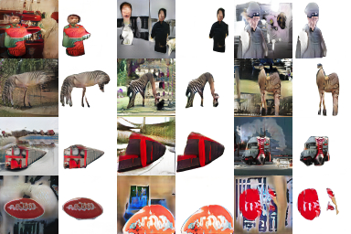
MS COCO - Resultados con cuatro canales
Es también visible que se logró separar satisfactoriamente algunas clases de entrenamiento más allá de que las redes hayan sido entrenadas sin etiquetas.
Nicolás Antinori
Tesina de grado
Notes:
ACA DOY LAS OBSEVACIONES DE TODO MS COCO
El canal extra que provee la información de enfoque sobre el objeto de interés en una imagen tuvo una importante influencia en los resultados obtenidos.
Ayuda a la red a reconocer mejor las clases con las que entrena.
Favorece la interpretación de la forma y pose de dichas clases.

Slide 41
Comparativa transversal - Inception Scores
 | Entrenamiento | 3 canales | 4 canales
COCO | 13,51 ± 0,11 | 7,37 ± 0,07 | 7,50 ± 0,07
YFCC100m filtrado | 22,76 ± 0,14 | 8,01 ± 0,08 | 7,80 ± 0,10
YFCC100m sin filtrar | 11,75 ± 0,04 | 7,53 ± 0,07 | 7,06 ± 0,10
Nicolás Antinori
Tesina de grado
Notes:
Las muestras de cuatro canales tienen un puntaje mayor sólo con el dataset COCO, lo cual sugiere que el tipo de segmentación utilizada en YFCC100m perjudica el proceso de aprendizaje de conceptos.
La diferencia de puntaje entre cuatro y tres canales de COCO es mı́nima, aunque las muestras de cuatro canales parecen ser de una calidad notablemente superior.
Dado que el inception score es mayor habiendo filtrado el dataset, se puede pensar que el filtrado impactó de forma positiva en el aprendizaje.
El alto puntaje en YFCC100m filtrado de entrenamiento se puede deber a que éste se procesó con la misma red neuronal utilizada para la medición del inception score.

Slide 42
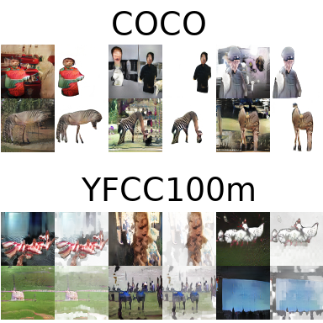
Comparativa transversal
Nicolás Antinori
Tesina de grado

Slide 43
Conclusiones

Slide 44
Conclusiones
Los resultados parecen sugerir que las segmentaciones hacen un aporte significativo al aprendizaje de conceptos de alto nivel.
La calidad de las segmentaciones manifiestan ser de gran importancia.
Se puede pensar que acotar las clases con las que se entrena tiene menos peso que tener una buena calidad en las segmentaciones.
Nicolás Antinori
Tesina de grado
Notes:
Es claro que los resultados con COCO de cuatro canales sugieren tener una calidad superior a todos los demás (incluyendo YFC100m filtrado de cuatro canales y COCO de tres canales), lo cual no se refleja en los inception scores obtenidos. Esto se puede deber a que el análisis manual es intrı́nsecamente subjetivo, es decir, el evaluador humano está sesgado por lo que espera encontrar conociendo las condiciones en las que se realizaron las pruebas, o bien, el inception score es una medida de calidad de generación objetiva que dista de ser perfecta para estos resultados

Slide 45
Trabajos futuros

Slide 46
Trabajos futuros
Repetir las experiencias realizadas en esta tesina con los datasets etiquetados: Teniendo en cuenta que el entrenamiento supervisado da mejores resultados que el no supervisado, es probable que agregando etiquetas a cada objeto enfocado, la red disponga de mejores herramientas para aprender los conceptos de alto nivel que los conforman.
Utilizar una mayor cantidad de mapas en las redes para mejorar su capacidad: Al darle a la red más mapas hacemos que su capacidad de aprendizaje sea mayor. Se pretende que esto impacte de forma positiva a la hora de aprender nuevas caracterı́sticas o mejorar las que se pueden aprender con un menor número de mapas.
Utilizar únicamente los objetos enfocados quitando toda la información referente al fondo en cada imagen: Despojar la información innecesaria puede ayudar a la red a centrarse más en los detalles de los objetos enfocados, derivando en un mejor aprendizaje de sus caracterı́sticas de alto nivel.
Nicolás Antinori
Tesina de grado

Slide 47
¡Gracias! ¿Preguntas?

Slide 48
Título
Nicolás Antinori
Tesina de grado

